Slide 1
رُوبُوتُ النّينْجا اخْتِراعٌ يَقُودُ المَكْفُوفِينَ
Dr. Ehab Atta

Slide 2
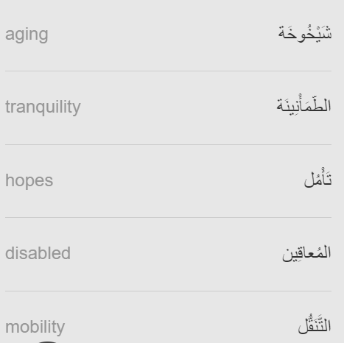
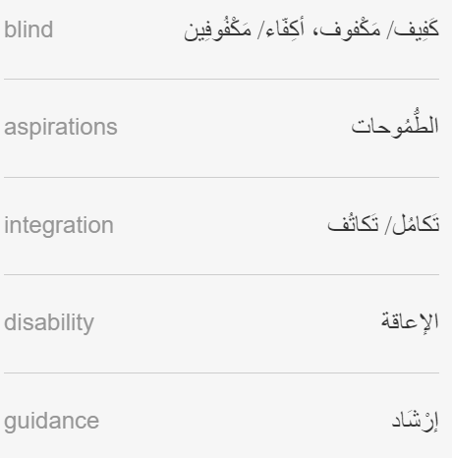

Slide 3
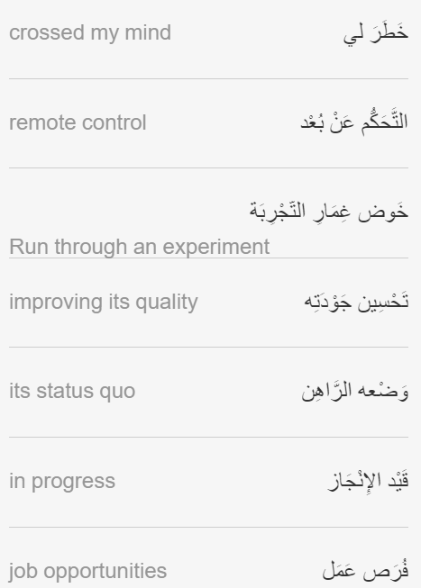

Slide 4
https://learning.aljazeera.net/ar/node/20838

Slide 5
يَبْلُغُ طُولُهُ نَحْوَ 30 سَنْتِيمِتْرًا، وَيَزِنُ حَوَالَيْ نِصْفِ كِيلُوغْرَامٍ. رُوبُوتُ النِّينْجَا أَوْ نِينِي هوَ اخْتِراعٌ جَدِيدٌ لِمُسَاعَدَةِ المَكْفُوفِينَ، يَتِمُّ التَّعامُلُ مَعَهُ عَنْ بُعْدٍ مِنْ خِلالِ اسْتِخْدامِ الكُمْبِيُوتَرِ اللَّوْحِيِّ مِنْ شَخْصٍ يُمْكِنُهُ تَحْرِيكُ وَتَثْبِيتُ الكَامِيرَا المَوْجُودَةِ فِي جَبْهَةِ الرُّوبُوتِ، وَنَقْلُ صُوَرٍ دَقِيقَةٍ لِلْمِنْطَقَةِ المُحِيطَةِ، وَيُمْكِنُ لِلْمُشَغِّلِينَ أَيْضًا إِجْراءُ مُحادَثاتٍ مَعَ حَامِلِي الرُّوبُوتِ.
- "خَطَرَتْ لِي فِكْرَةُ النِّينِي مُنْذُ ثَلاثَةِ أَعْوامٍ، وَهُوَ اخْتِراعِي الأَوَّلُ، وَيَعُودُ كُلُّ الفَضْلِ لِطِفْلِي الْكَفِيفِ ذِي "السِّتّ سَنَوَات"، فَمَعَهُ وَلِأَجْلِهِ بَدَأَتُ أُفَكِّرُ وَأُبْدِعُ وَأَخْتَرِعُ، وَمَا زَالَ أَمَامِي المَزِيدُ مِنَ الطُّمُوحاتِ".
يَهْدِفُ تَصْمِيمُ الرُّوبُوتِ إِلَى تَكاتُفِ وَتَكامُلِ الأَشْخاصِ مِنْ ذَوِي الإِعاقَةِ؛ فَمَثَلًا يُمْكِنُ أَنْ يوَفِّرَ الجِهازُ لِمَنْ لَا يَسْتَطِيعُونَ الحَرَكَةَ فُرَصَ عَمَلٍ مِنْ خِلالِ التَّحَكُّمِ بِهِ عَنْ بُعْدٍ لإِرْشادِ الأَكِفَّاءِ.
هَذَا الرُّوبُوتُ الَّذِي يُعْتَبَرُ بِمَثَابَةِ العَيْنَيْنِ لَهُمْ، لَكِنَّ مَراحِلَ تَطْويرِهِ لَا تَزَالُ قَيْدَ الإِنْجازِ.

Slide 6
يَسْتَضِيفُ مُتْحَفُ الفُنُونِ الجَمِيلَةِ فِي طُوكْيُو وَرْشَةَ عَمَلٍ تَطْبِيقِيَّةً لِلْعَامَّةِ، تَسْمَحُ لَهُمْ بِاسْتِخْدَامِ الرُّوبُوتِ لِإِرْشادِ ذَوِي الإِعاقَةِ مِنَ المَكْفُوفِينَ، أَوْ مَنْ يَعْصِبُ عَيْنَيْه لِخَوْضِ غِمارِ التَّجْرِبَةِ، وَلِلْمُسَاهَمَةِ فِي إِبْداءِ الْآرَاءِ حَوْلَ أَداءِ الجِهازِ بِوَضْعِهِ الرّاهِنِ، وَمَا يَحْتَاجُ إِلَيْهِ لِتَحْسِينِ جَوْدَتِهِ.
- "عِنْدَمَا عَصَبْتُ عَيْنَيَّ أَدْرَكُتُ مَدَى صُعوبَةِ الحَياةِ، وَلِوَهْلَةٍ تَخَيَّلُتُ مَاذَا لَوْ كُنْتَ أَنَا نَفْسِي كَذَلِكَ فِي شَيْخُوخَتِي. أُريدُ أَنْ يَنْتَشِرَ اسْتِخْدامُ هَذَا الرُّوبُوتِ لِكَيْ يَشْعُرَ كُلُّ أَعْمَى بِالطُّمَأْنِينَةِ".
تَأْمُلُ الشَّرِكَةُ المُطَوِّرَةُ أَنْ يُقَدِّمَ نِينِي المَزيدَ مِنْ فُرَصِ العَمَلِ قَبْلَ أولُمْبيادِ طُوكْيُو وَأولُمْبيادِ المُعَاقِينَ مِنْ خِلالِ تَصْنيعِ المَزيدِ؛ لِيُسَاعِدَ رُوبُوتٌ واحِدٌ مِنْ النّينْجا كُلَّ رِياضيٍّ كَفِيفٍ عَلَى التَّنَقُّلِ والتَّجْوَالِ بِأَمَانٍ.

